Slide 1




Интерактивная площадка «Серебряная цифровизация»
команды–участника акселерационной программы
«Техно-форсаж: инновационный старт»
Марийский государственный университет

Slide 2
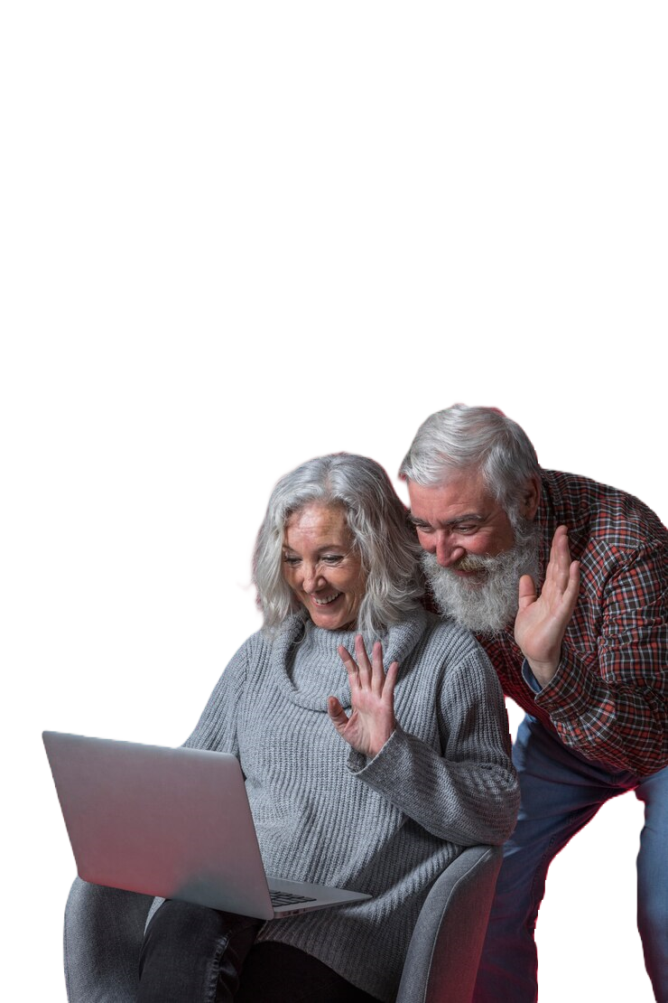
Цель проекта
Проект «серебряная цифровизация» помогает людям, серебряного возраста в решении вопросов онлайн-оплаты, для большего удобства и экономии комиссионных издержек.

Slide 3


Для кого?
Задача
Лого проекта
Для людей серебряного возраста
(50-65 лет)
Обучение пользованию цифровыми технологиями:
Онлайн-банкинг, маркетплейсы
Целевая аудитория, решаемая проблема и ключевая польза проекта

Slide 4

Что получают
(эффект)
Проблема
Лишние затраты времени, средств, сниженный уровень комфорта/удобства
Экономия времени, средств, повышение уровня комфорта/удобства
Целевая аудитория, решаемая проблема и ключевая польза проекта

Slide 5

Наше решение
Проведение мастер-классов
Что делает?
Помогает людям серебряного возраста в обучении цифровым технологиям

Slide 6

Планы и необходимые ресурсы
  Что уже есть?
Команда волонтеров
  Что нам необходимо?
Компьютерные классы, смартфоны (5 шт.)
  Коммерциализация
Проведение платных мастер-классов, привлечение спонсоров

Slide 7

Спасибо за внимание

